Slide 1



Integrated Sensing and Commun-ication（ISAC）
汇报人：康力天
Notes:
这篇文章提出了一种强化学习(RL)智能体，强化因果解释器(RC-Explainer)，以实现因果筛选策略。

Slide 2
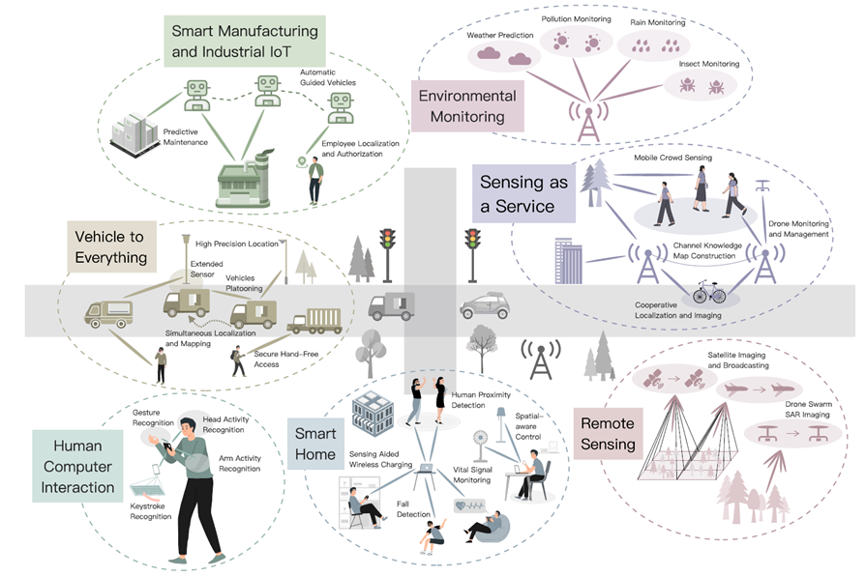

ISAC简介
通感一体的最受关注的场景与用例包含以下几点：
感知即服务：主要针对以基站和终端为要素的蜂窝通信网络，利用蜂窝通信信号同时实现感知功能。其用例包括蜂窝网辅助的定位与跟踪性能增强，区域成像，无人机监控与管理等用例；
智慧家庭：主要针对室内环境中无处不在的WiFi、LoRa等设备组成的智能物联网同时实现通信与感知功能。其用例包括人类行为检测与识别、空间感知计算(Spatial-Aware Computing)等
自动驾驶车联网：主要用例包括感知辅助的车辆编队，以及同时定位与建图(SLAM)等等。

Slide 3
论文总览
Title: A Millimeter Wave Backscatter Network for Two-Way Communication and Localization
Author: Haofan Lu, Mohammad Mazaheri, Reza Rezvani, Omid Abari
Publish in: ACM SIGCOMM 2023
Title: Location Sensing and Beamforming Design for IRS-Enabled Multi-User ISAC Systems
Author: Zhouyuan Yu; Xiaoling Hu; Chenxi Liu; Mugen Peng; Caijun Zhong
Publish in: IEEE Transactions on Signal Processing(中科院一区)

Slide 4
Location Sensing and Beamforming Design for IRS-Enabled Multi-User ISAC Systems

Slide 5
背景
IRS在网络中的应用已经有了很多的工作。在[26]中，作者已经证明了通信和定位性能之间存在平衡。从这个角度出发，[26]工作建立了一个irs辅助的联合定位与通信系统。本文不像[26]那样为通信和定位分配不同的时隙，而是提出同时进行定位和通信，同时使用频率资源，从而提高irs辅助系统的频谱效率。
[26] R. Wang, Z. Xing, E. Liu and J. Wu, "Joint Localization and Communication Study for Intelligent Reflecting Surface Aided Wireless Communication System," in IEEE Transactions on Communications, vol. 71, no. 5, pp. 3024-3042, May 2023, doi: 10.1109/TCOMM.2023.3249227.（Mar 2021 on ArXiv）

Slide 6
本文贡献
构建新型3D多用户ISAC框架：论文提出了基于分布式IRS架构的新型三维多用户ISAC框架，以实现同时进行通信和定位。整个传输周期包括ISAC时期和纯通信（PC）时期。在ISAC时期，被动子IRS辅助基站（BS）与多用户之间的上行传输，同时两个半被动子IRS进行多用户位置感知。
多用户位置感知算法：提出了一种基于多用户到BS的上行通信信号的位置感知算法，消除了发送专用定位参考信号的需求。算法首先估计与用户-IRS链路相对应的有效到达角（AoA）对，然后估计每对有效AoA的路径损耗，最后基于估计的AoA对及其对应的路径损耗提出了AoA匹配算法以确定用户位置。
新型波束成形算法：为ISAC时期和PC时期分别提出了两种新型波束成形算法。这些算法使用离散相移，利用感知到的用户位置进行主动和被动联合波束成形，从而避免高开销的信道估计。

Slide 7
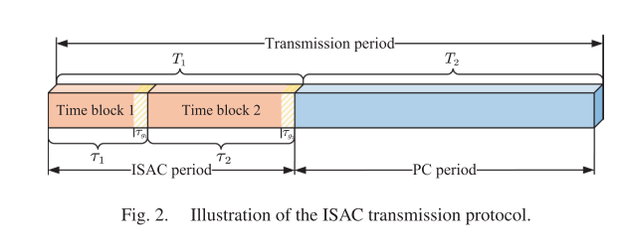
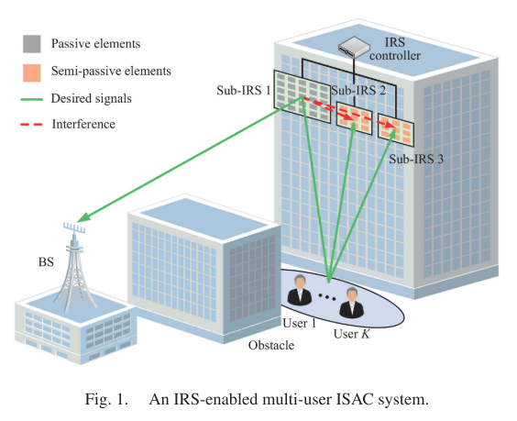
ISAC建模
第一时间段 - 用户位置感知：在ISAC的第一个时间段中，系统主要聚焦于多用户位置感知。利用用户向基站发送的上行通信信号，半被动IRS通过特定的算法（如有效到达角（AoA）匹配算法）估计用户的位置。这一步是关键的，因为它为后续的波束成形设计提供了必要的位置信息。
第二时间段 - 波束成形优化：在ISAC的第二个时间段中，根据第一时间段中感知到的用户位置信息，系统执行波束成形设计。这个阶段的目的是利用用户的位置信息来优化通信链路，通过调整半被动IRS的波束成形策略来增强信号质量、扩展覆盖范围，或减少信号干扰。

Slide 8
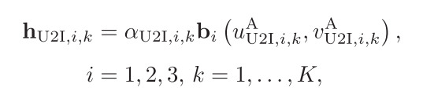

ISAC信道建模
第i个子irs到BS的通道被建模为：
从k个user到第i个子irs的通道被建模为：
被动irs到第i子irs的通道建模为
Notes:
αI2B,i表示第i个子irs到BS链路的复信道增益，a和bi分别为BS和第i个子irs的阵列响应向量。有效到达角和有效出发角，此处定义引用于别的论文。
αU2I,i,k表示从第k个用户到第i个子irs的链路的复信道增益
αI2I,i表示从无源子irs到第i个子irs的链路的复信道增益。

Slide 9
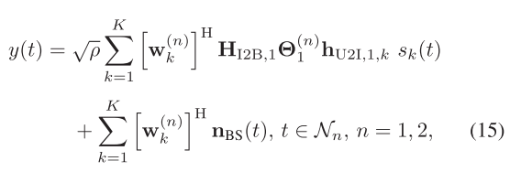
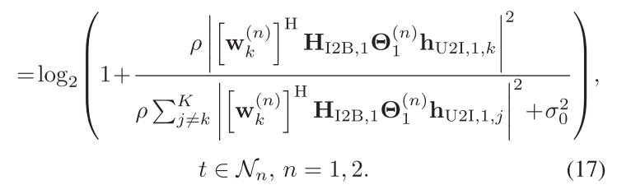

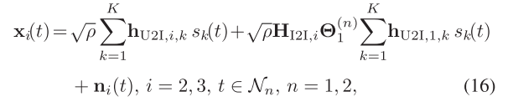
ISAC信号建模
ISAC模式下：
BS接收到的信号建模：
第k个用户在ISAC期间的瞬时可达率为：
两个半被动子红外光谱仪工作在传感模式下，第i个子红外光谱仪接收到的信号为
Notes:
ρ代表发射功率，w_{nk}表示第n个时间块中第k个用户的BS组合向量。Θ为第一个IRS的相移矩阵

Slide 10
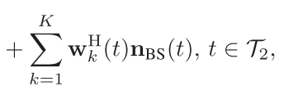
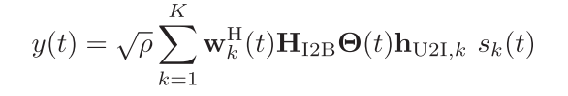
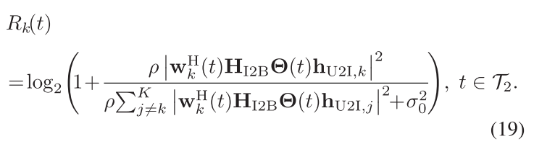
ISAC信号建模
PC模式下：
BS接收到的信号建模：
第k个用户在ISAC期间的瞬时可达率为：
Notes:
HI2B代表所有IRS的集合

Slide 11
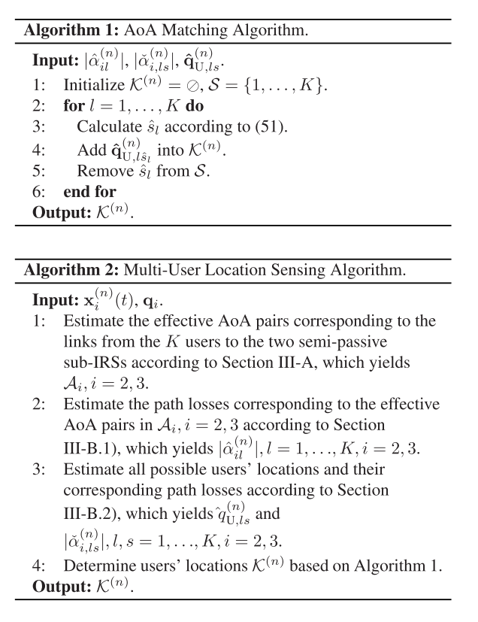

多用户感知
前向后向
空间平滑
基于旋转不变性的总
最小二乘估计信号参数
多重信号分类

Slide 12
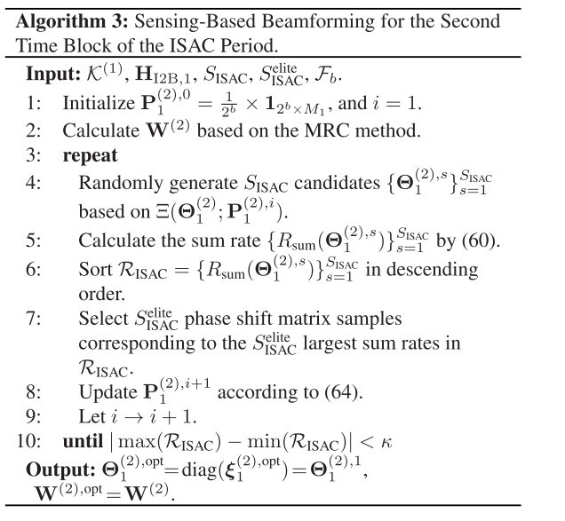
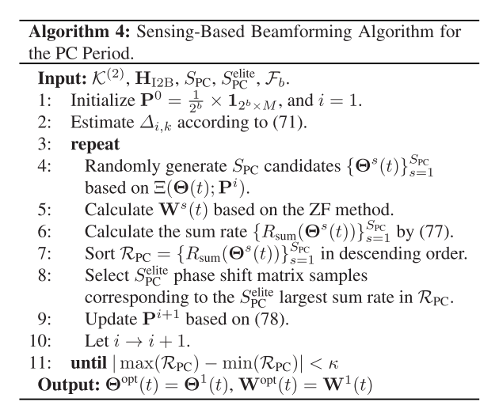
基于感知的主被动波束形成
Notes:
算法三和IRS类似，交替优化W于相移

Slide 13
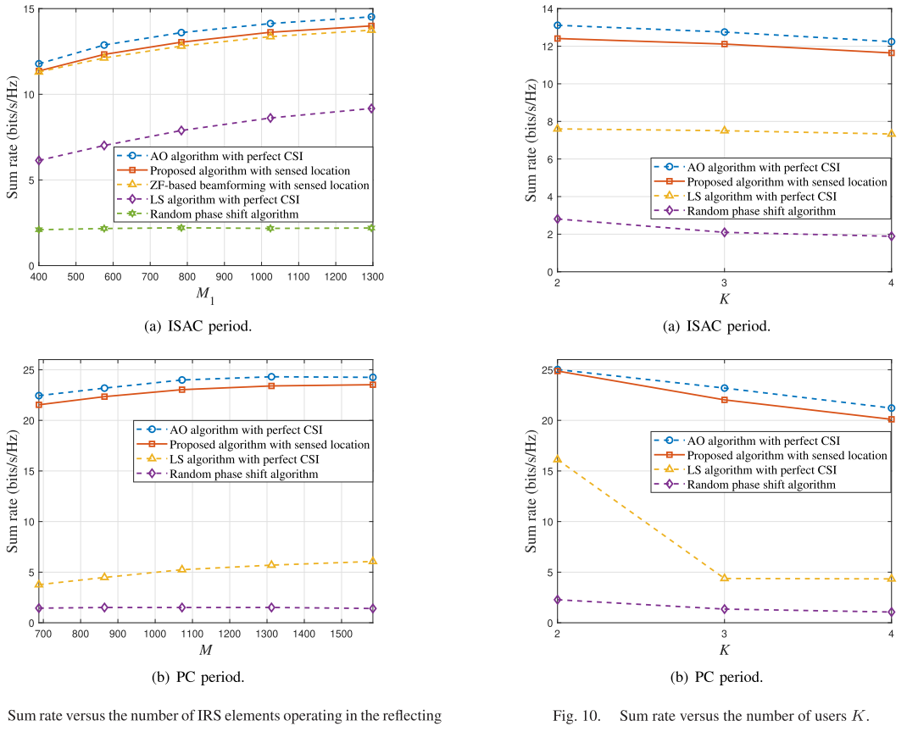
实验结果
Notes:
算法三和IRS类似，交替优化W于相移

Slide 14
A Millimeter Wave Backscatter Network for Two-Way
Communication and Localization
Notes:
这篇文章提出了一种强化学习(RL)智能体，强化因果解释器(RC-Explainer)，以实现因果筛选策略。

Slide 15
背景
研究背景与目的：
毫米波（mmWave）技术利用高频信号进行无线设备通信。这种技术提供了更大的带宽，可以用于高数据率链接和设备的非常精确定位。然而，高频率操作的无线电耗电量大，对于能源有限的应用场景不适合。因此，这篇论文提出了一种名为MilBack的毫米波背散射网络，旨在解决这个问题。
MilBack的设计与创新：
MilBack是第一个支持上行链路、下行链路和精确定位的毫米波后向散射网络。
它引入了一种新型的背散射节点架构，包括一个被动的毫米波结构，可以创建两个方向的波束，并且这些波束可以在吸收模式和反射模式之间切换。
引入了一种新的调制方案“方向辅助正交频率调制”（OAQFM），它使用两个不同频率的余弦波来表示复杂符号，这使得MilBack的节点能够使用简单的低功耗信封检测器来接收这些音调，然后调制或解调它们。

Slide 16
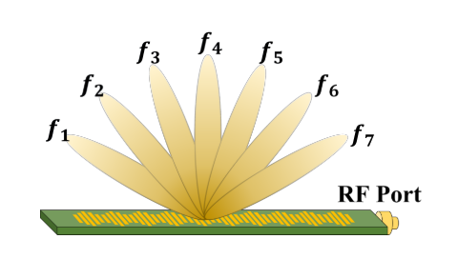
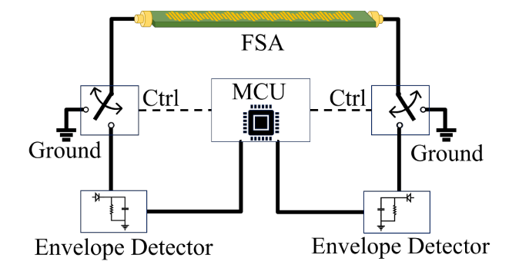
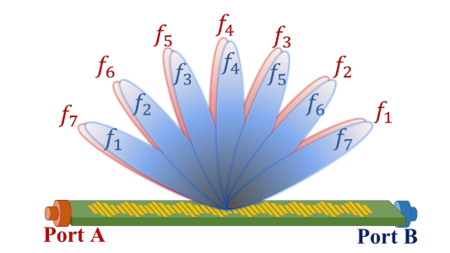
FSA天线
双端FSA天线设计：
节点设计：
当FSA端口与地面连接时，FSA的波束将AP的信号反射回AP。
当FSA端口与包络探测器连接时，FSA的波束将AP的信号吸收后传递给包络探测器。
Notes:
FSA是一种被动结构，它产生的波束的方向取决于信号的频率。

Slide 17
感受
优势：
方向比较新，目前ISAC与IRS的结合的论文2022年才开始发表
原理和性质与之前的工作相似
劣势：
通感一体的问题由于必须要涉及感知方面的考虑，对于物理层的考虑较多，目前还没有看到仅考虑了在网络优化方面的应用。问题建模较难，对于信号的传播方面知识欠缺。
Notes:
算法三和IRS类似，交替优化W与相移

